Slide 1
«Инновационные методы в обучении плаванию дошкольников в ДОУ»
Муниципальное казенное дошкольное образовательное учреждение
«Детский сад №35 комбинированного вида «Непоседы»
Трунченко Алина Сергеевна
инструктор по физической культуре (плавание)
МКДОУ д/с №35 комбинированного вида «Непоседы»

Slide 2
Плавание
польза средство всестороннего
удовольствие физического развития
ребенка

Slide 3
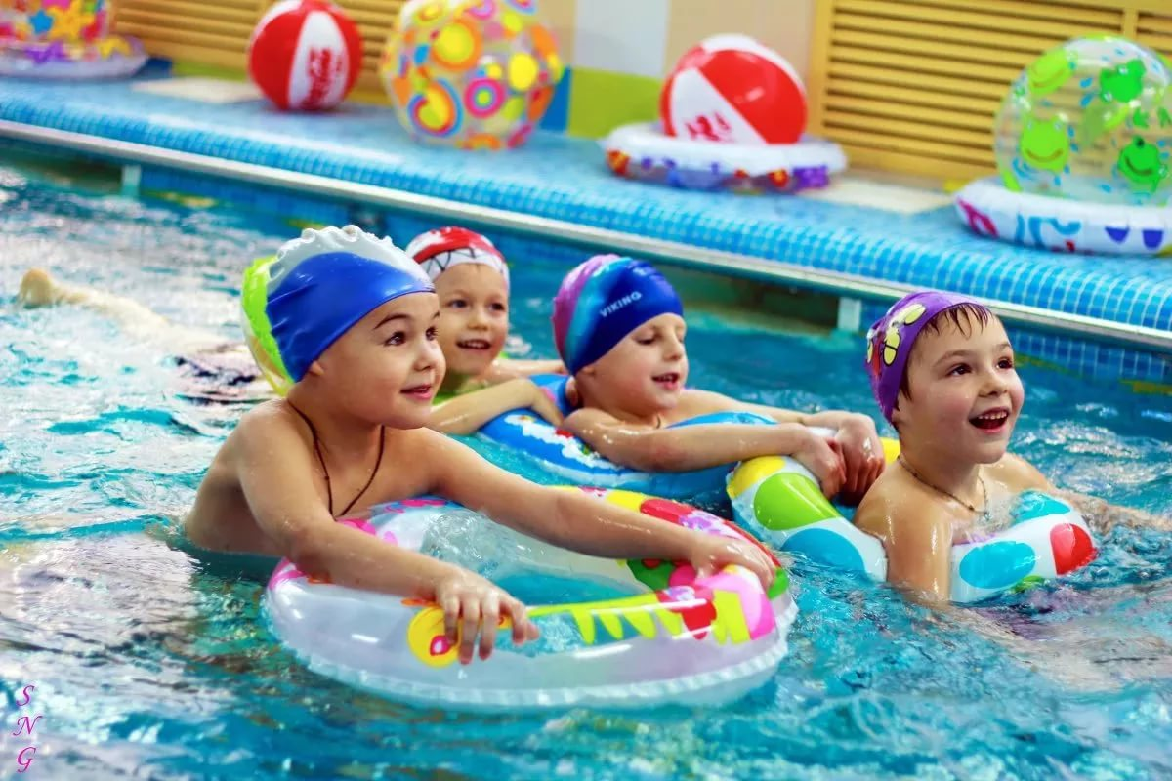
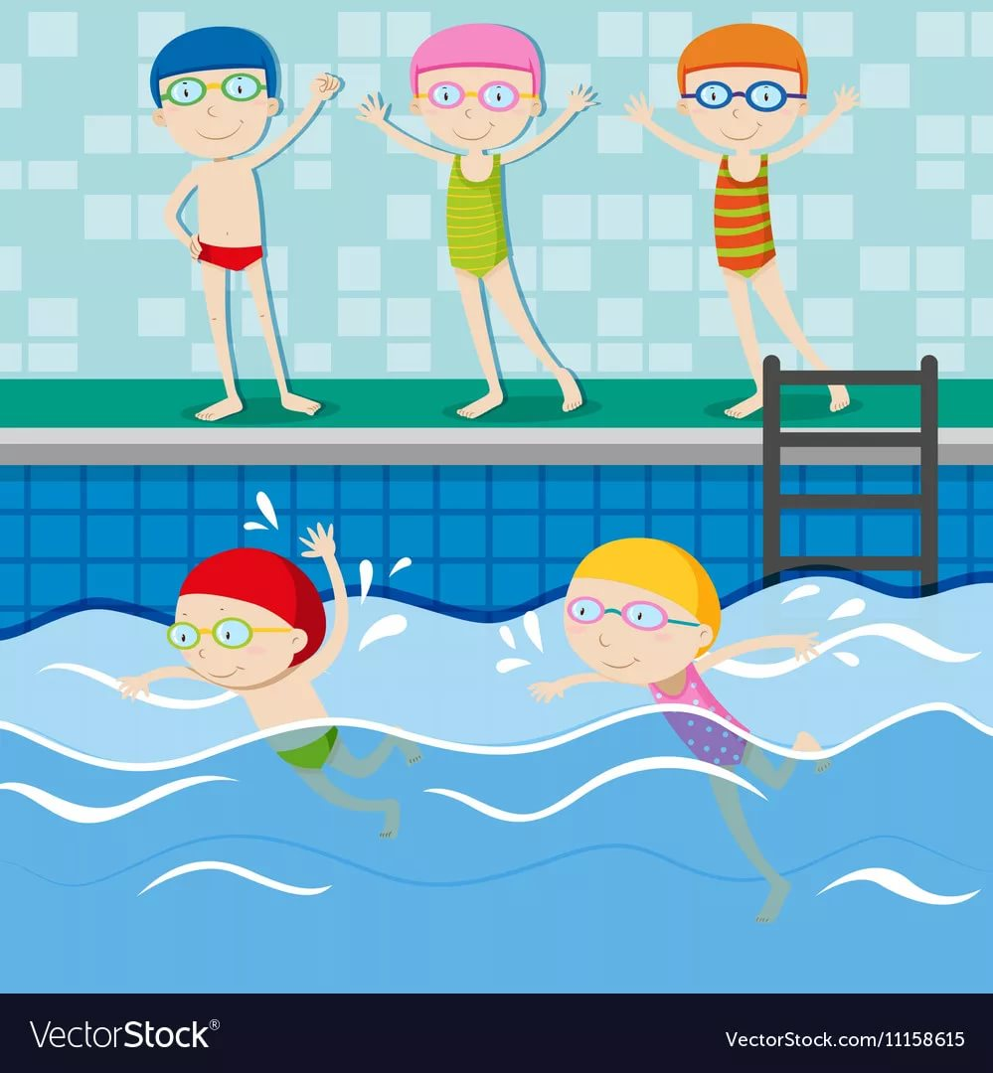

Slide 4
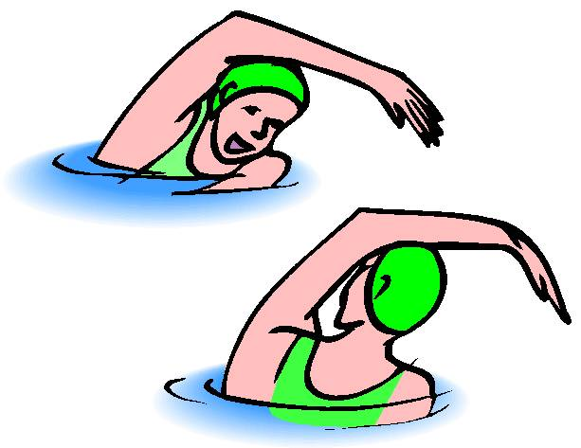
Актуальность проекта
Занятия плаванием занимают особое место в физическом воспитании, развитии и укреплении здоровья дошкольников. Плавание помогает сформировать физические качества и возможность предупреждения опасных ситуаций на воде. Регулярные занятия плаванием положительно влияют на закаливание детского организма, улучшается адаптация к водной среде.
При поступлении в детский сад значительное число детей имеет низкие и ниже средних возрастных показателей развития основных двигательных навыков. Современные дети испытывают дефицит двигательной активности. В связи с этим возрастает роль ДОУ в формировании здоровой личности, возникает постоянная необходимость внедрять новые формы работы с детьми.
Обучение танцам на воде позволяет раскрыть творческие способности каждого ребенка, дает право поучаствовать в процессе создания танца. Отличительной особенностью данной технологии является интеграция физических, эстетических, художественно-творческих и эмоциональных особенностей дошкольника. А также приобщение к здоровому образу жизни, культурному и спортивному наследию.
Цель ДОУ- оптимальное увеличение степени оздоровления воспитанников.
Бассейн – одна из главных оздоровительных процедур в единой системе оздоровления детей в ДОУ.

Slide 5
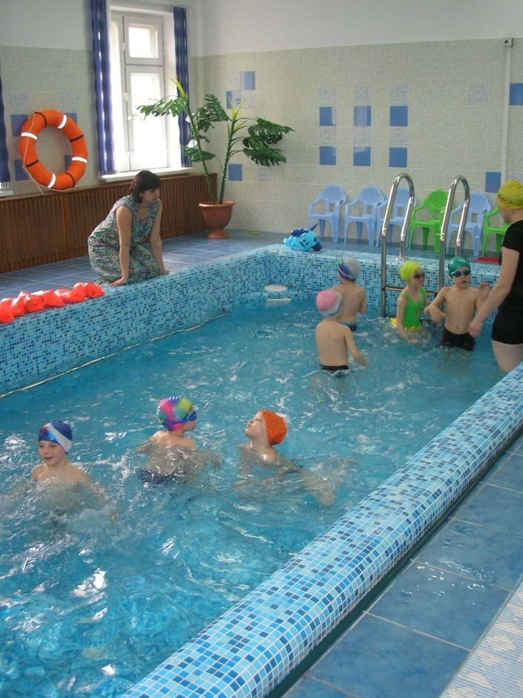

Slide 6
Нетрадиционные формы работы: - аквааэробика (выполнение различных упражнений в воде под музыку с элементами плавания, гимнастики и хореографии); - акваакробатика (применение элементов акробатики в воде); - фигурное (синхронное) плавание (комплексы, составленные из элементов хореографии для построения различных фигур в воде).

Slide 7
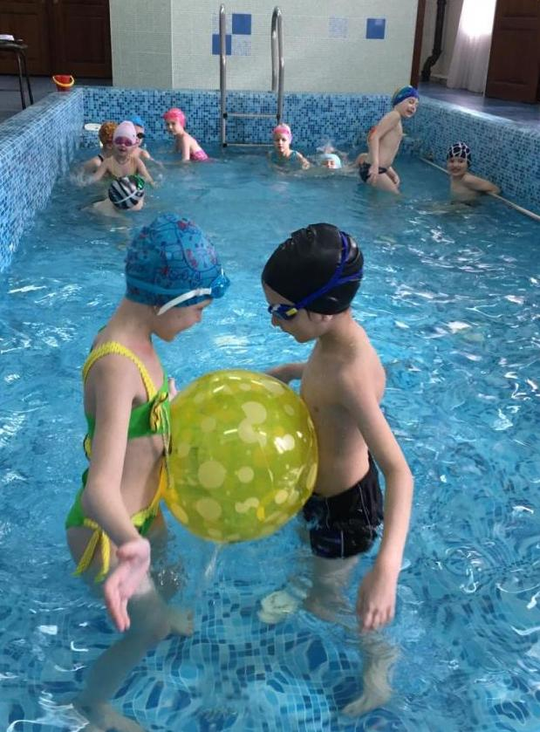
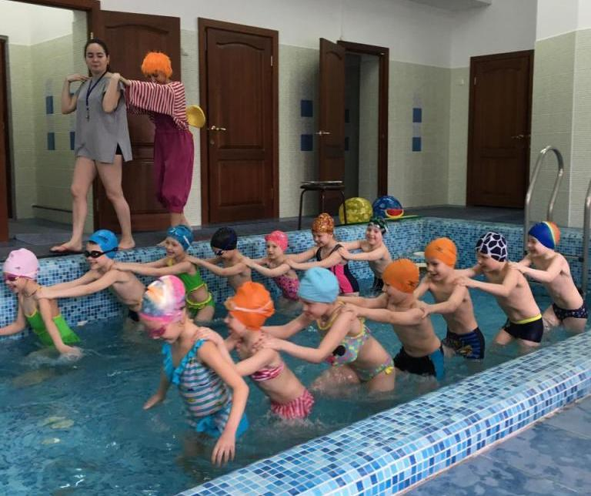
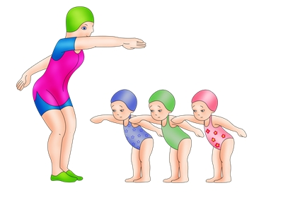

Slide 8
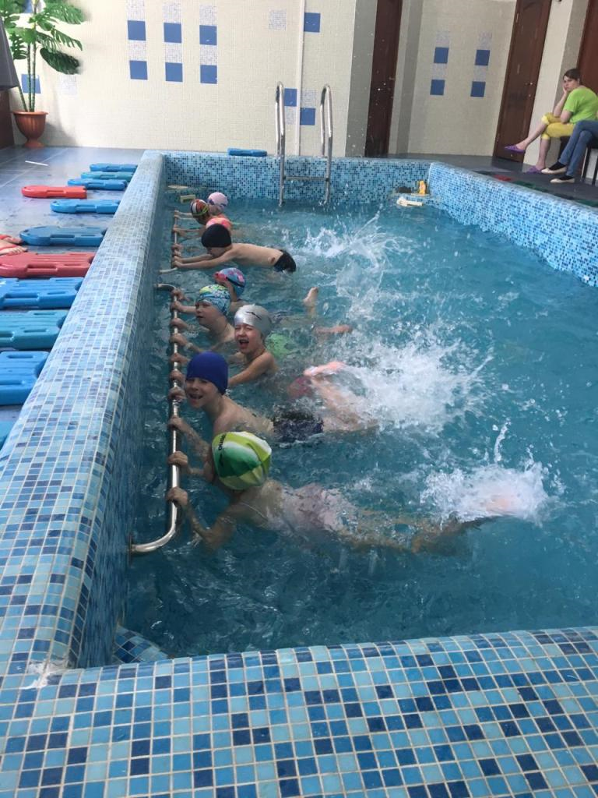
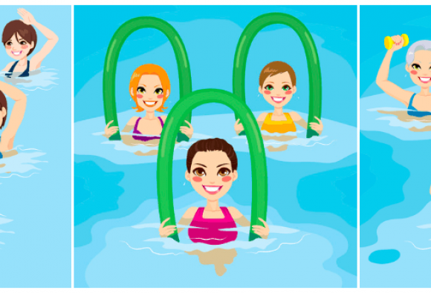

Slide 9
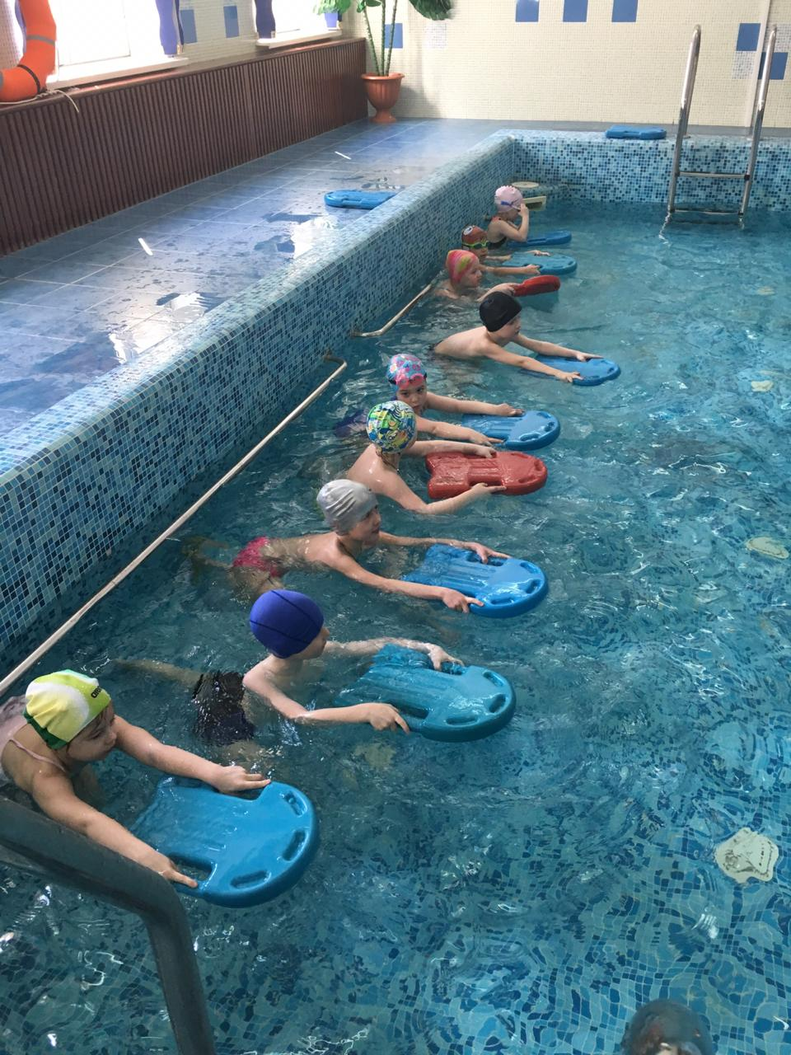
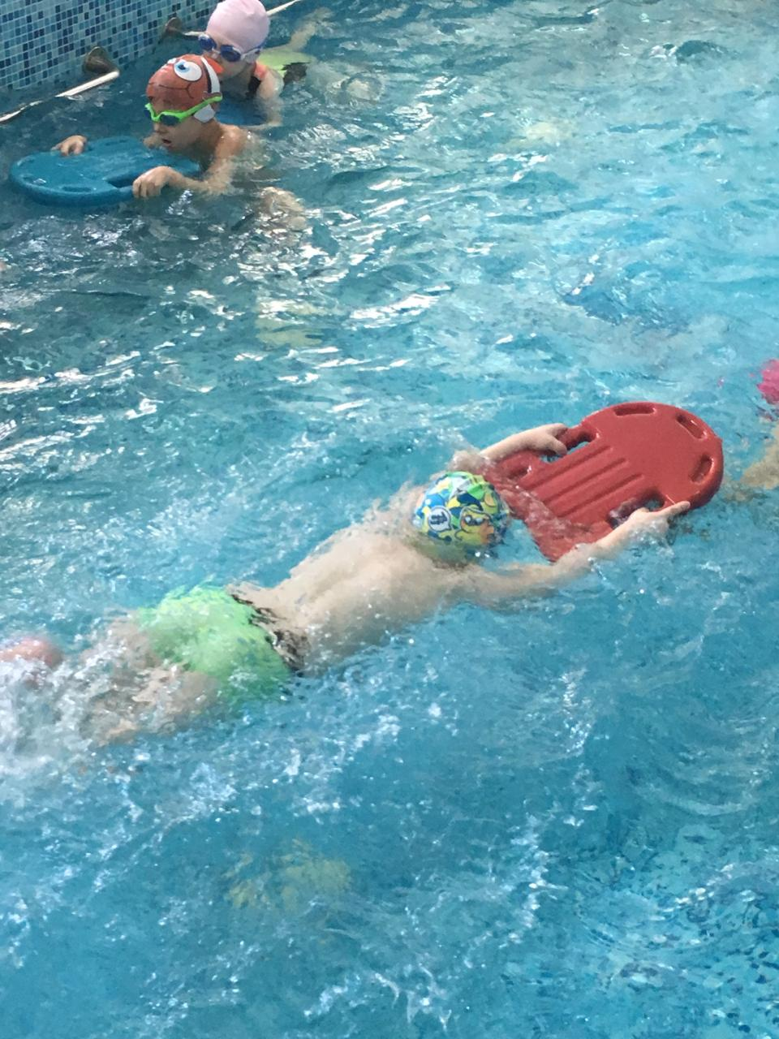
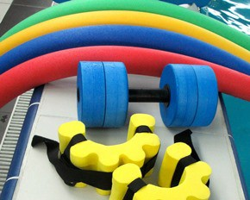
Применение
оборудования

Slide 10
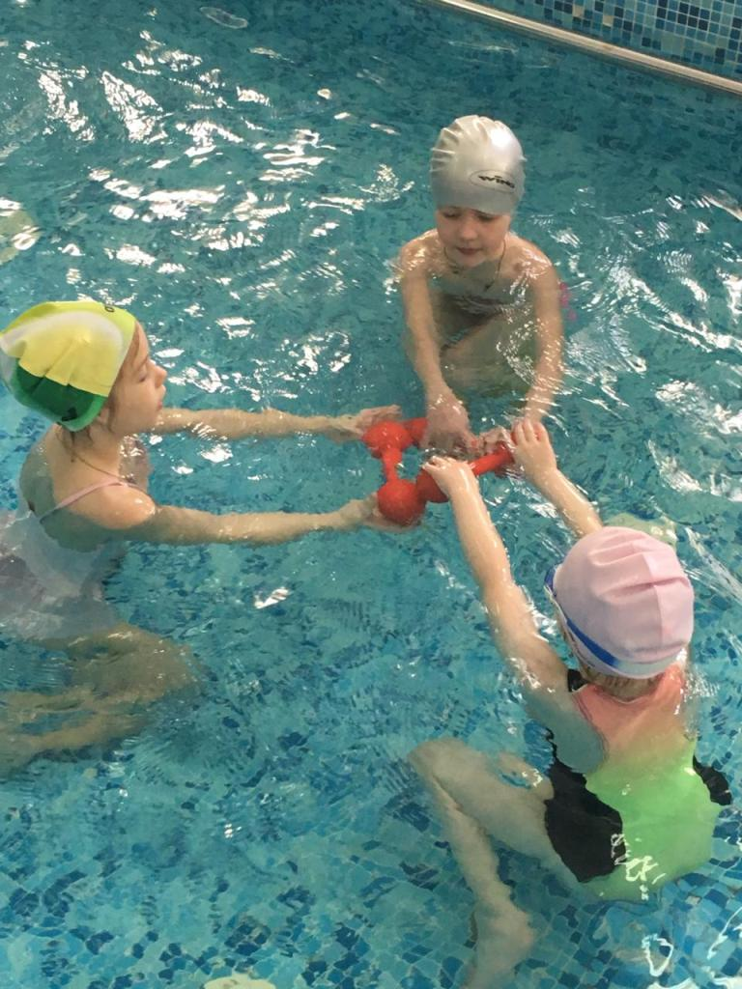

Slide 11
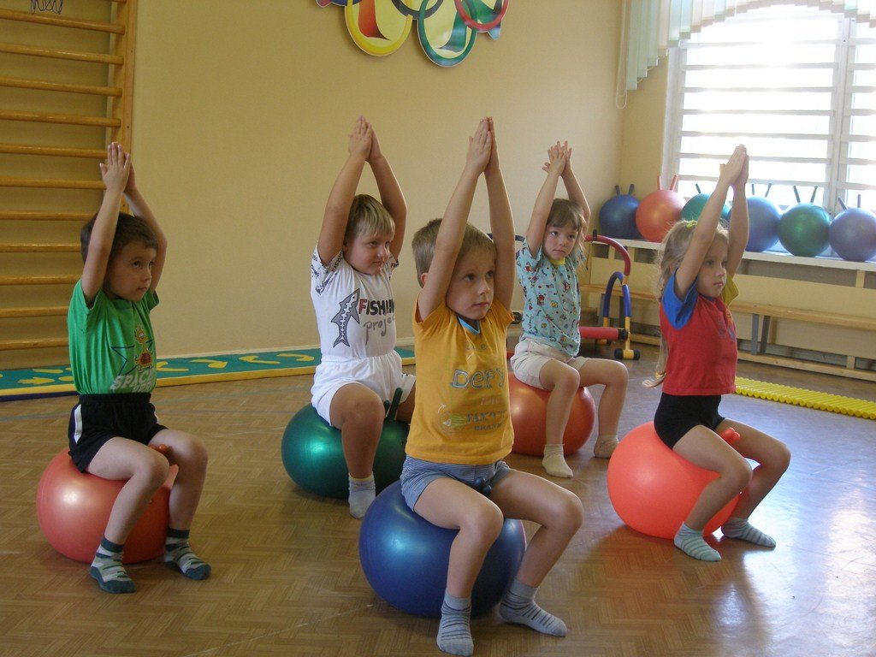
Акробатика
на
суше

Slide 12
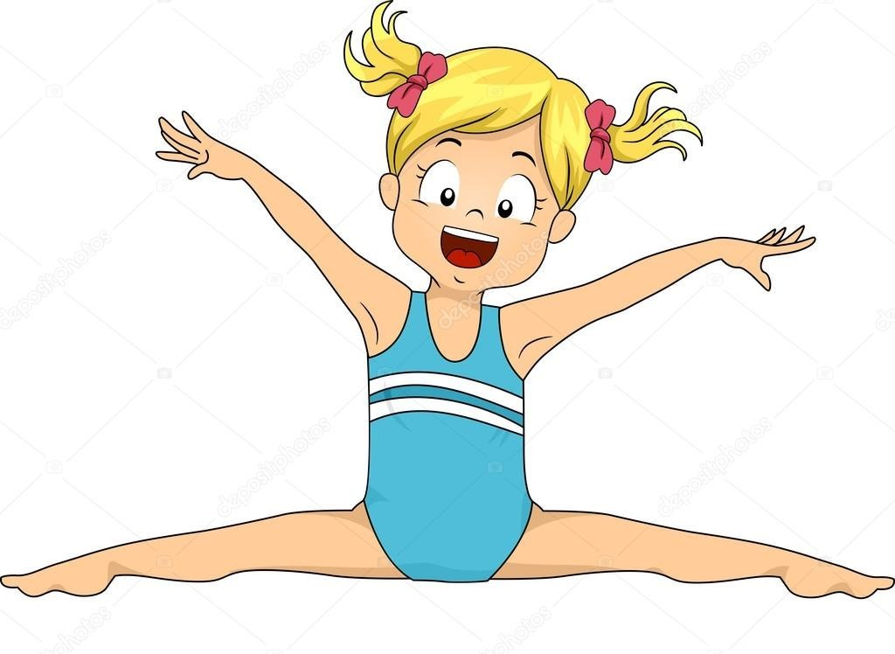
Шпагат на воде

Slide 13
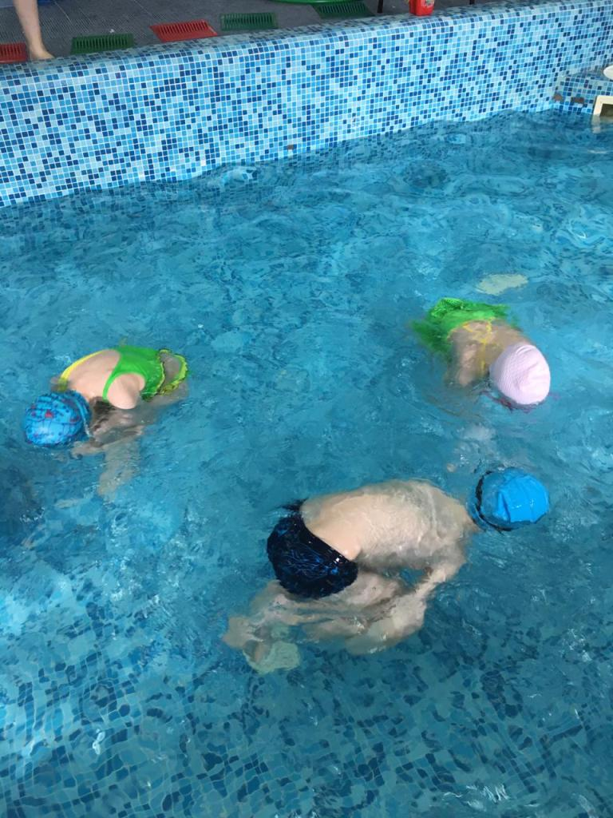
Элементы акваакробатики

Slide 14
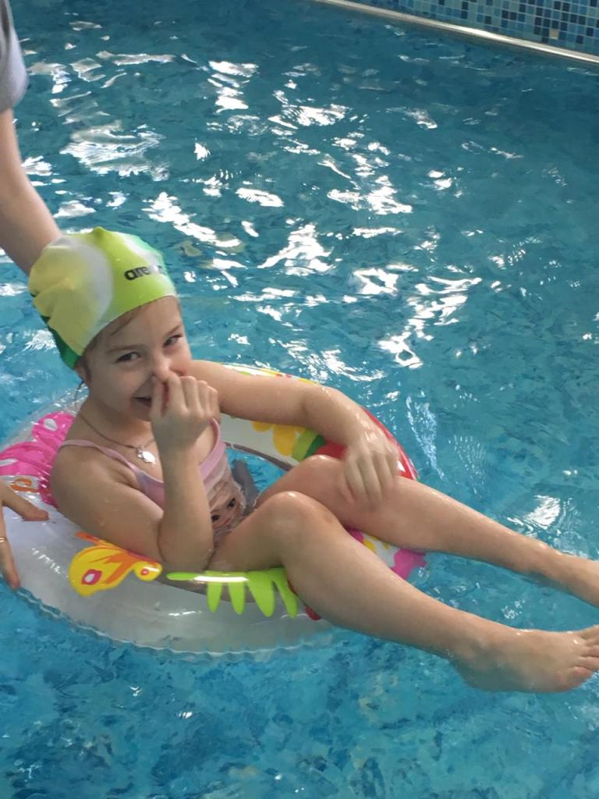
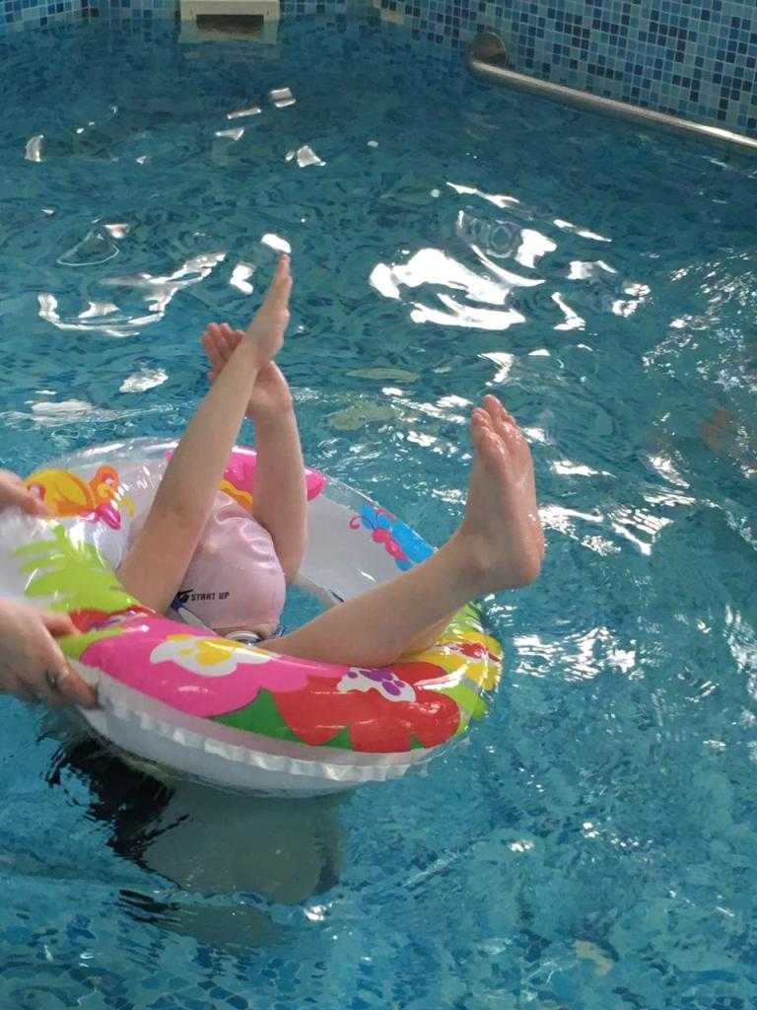
«Колодец»

Slide 15
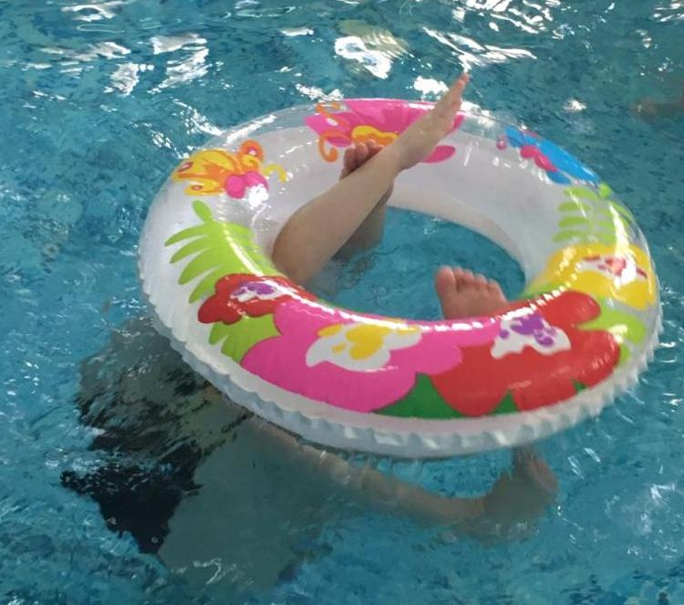

Slide 16
Упражнение «Дельфин»

Slide 17
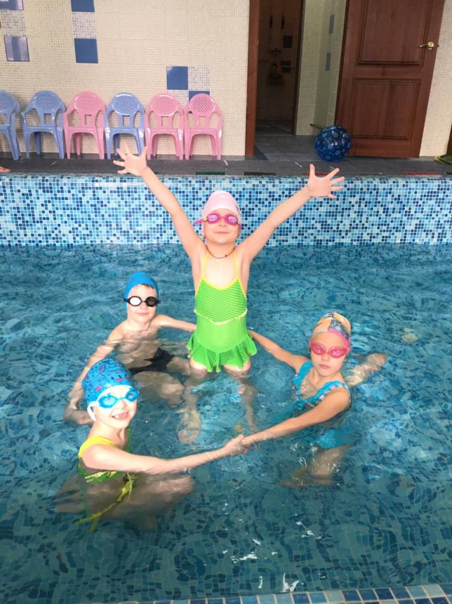
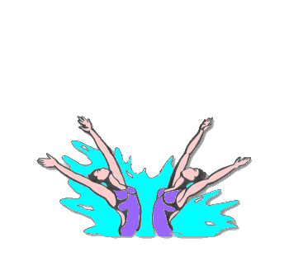
Элементы
синхронного
плавания

Slide 18
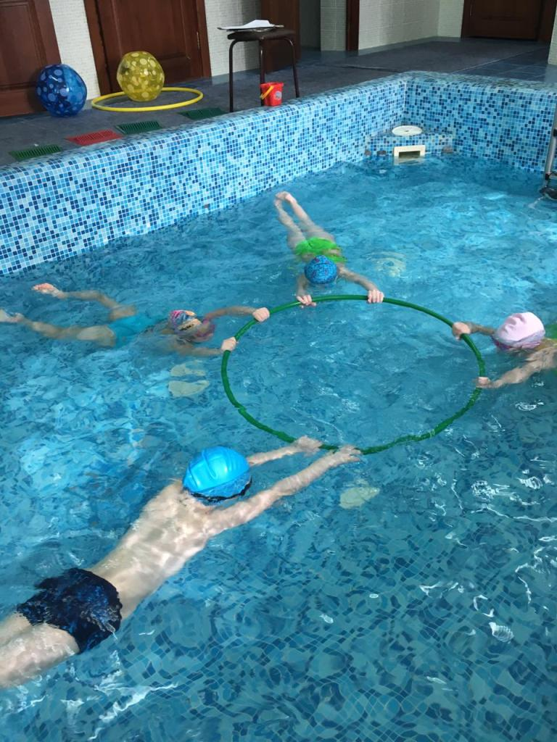
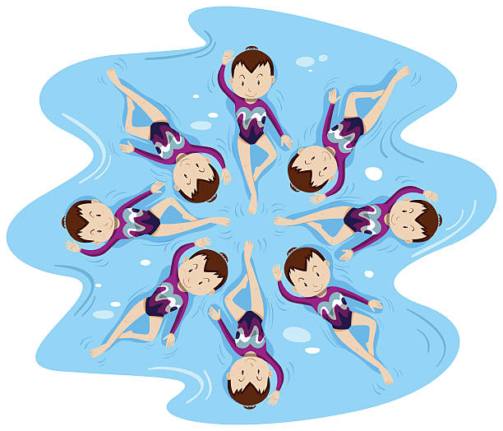
Элементы
синхронного
плавания

Slide 19
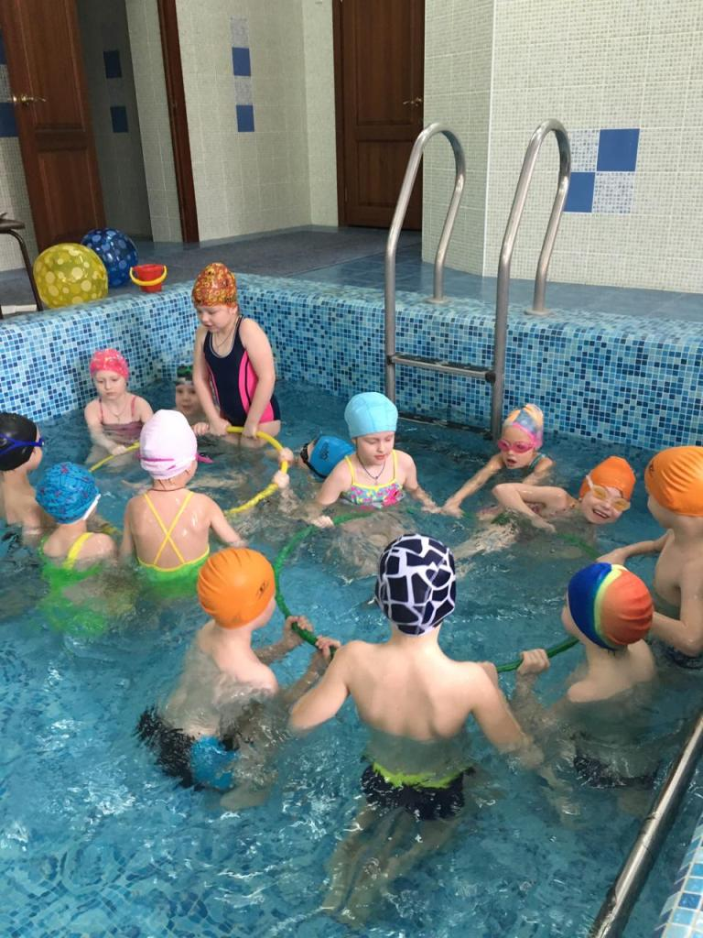
«Звезда»

Slide 20
Результат:
повышение двигательной активности детей;
формирование умения координировать и согласовывать движения с темпом и ритмом музыки;
выражение своих индивидуальных особенностей в движении;
ориентирование в пространстве;

Slide 21
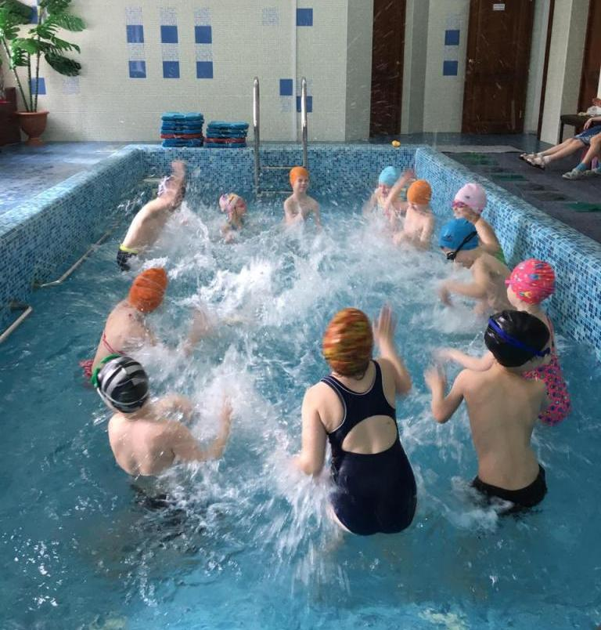
Результат:
формирование координации движений;
быстрое и рациональное овладение двигательных навыков;
развитие интереса детей к занятиям плаванием;
улучшение показателей физического развития;
улучшение функций опорно - двигательного аппарата (увеличивается сила мышц и подвижность суставов);
повышение общей выносливости и увеличение эмоционального состояния детей.

Slide 22
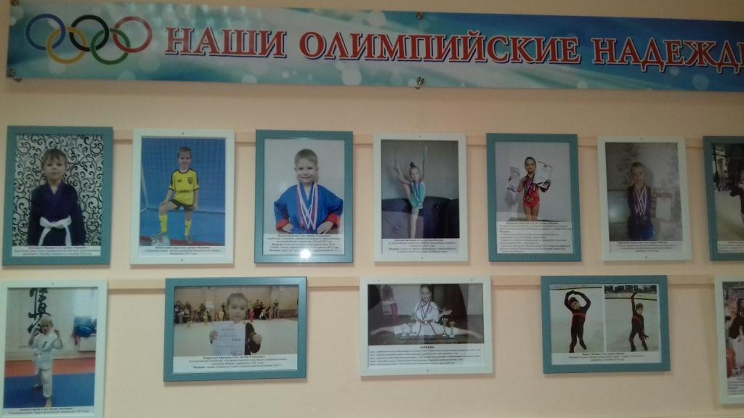

Slide 23
Спасибо за внимание!
Наши контакты:
МКДОУ д/с №35 «Непоседы»
Тел. (383)3-370-380
Сайт: ds35nsk.edusite.ru
E-mail: ds_35_nsk@nios.ru

